Slide 1
2014全国青少年信息学奥林匹克 冬令营讲课 形形色色的“数学题” (版本20140212c)
刘汝佳
rujia.liu@gmail.com

Slide 2
目录
开胃菜
各种计算
各种奇怪的策略题
几何题和“假几何题”
神题？
Bonus: 其他讨论题

Slide 3
题目来源们…
IPSC
Project Euler
ACM/ICPC
UVa Online Judge

Slide 4
随便说点…
先学数学知识、技巧还是直接做题？
数学思维、计算思维...
工具软件?

Slide 5
开胃菜

Slide 6

1. Quite the cheater! (IPSC 2013)
输入两个整数a, b，构造一个序列，使得它的平均值为a，方差为b。限制：
序列长度n要满足10<=n<=1000
每个元素a_{i}要满足-10⁹<=a_{i}<=10⁹
在本题中，方差为

Slide 7
2. Rotate to divide (IPSC 2011)
输入正整数b, k，找出最小的b进制整数n，使得n左移一位（即把n的最右数字移到最前面）之后缩小为原来的1/k。n的b进制中至少要有两个数字
比如b=5, k=2的解为(31)₅，因为(31)₅=2*(13)₅。
b>=2, k>=1, b,k<=2,000,000

Slide 8
3. Broadway (IPSC 2010)
有一个无限大网格（对于任意整数Z，有直线x=Z和y=Z），另外有一条Broadway，即直线Px+Qy=R。
输入整点A, B, P, Q, R, 求A到B的最短路。只能沿着网格或者Broadway走，只能在交点处换路。

Slide 9
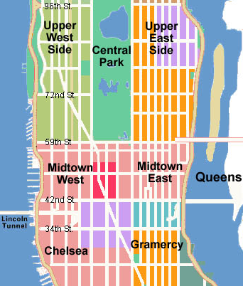

Slide 10
结论1：Broadway只会进入一次。因此可以用dijkstra算法，结点是A、B以及Broadway上的整点
结论2：A一定是“直达”Broadway，并且离开Broadway之后一定是直达B。所以进入和离开Broadway的位置各最多两个

Slide 11
4. Fair coin toss (IPSC 2012)
有n枚硬币，第i枚有P_{i}的概率正面朝上。每个硬币各抛一次，正面朝上看做1，背面朝上看做0，把所有硬币得到的数异或起来决定最后得到的数
Easy：是否存在一个子集合使得0和1的概率相等? n<=10
Hard：有多少个子集合使得0和1的概率相等? n<=60

Slide 12
只要有一枚fair coin，把它放到最后抛，就可以得到公平的结果
如果所有硬币都不是fair的，无论怎么抛，都不会得到公平的结果

Slide 13
5. Piece of cake! (IPSC 2010)
有一个A*B*C的长方体，切D次，每次沿着某个平行于坐标平面的方向切下来一个厚度为1的长方体。要求最后剩下的长方体的体积最大
0<A,B,C<=10¹⁸, 0<=D<=A+B+C-3

Slide 14
6. Rebel Alliance attack (IPSC 2012)
输入r<=44444，统计有多少个整数四元组(x,y,z,w)满足x²+y²+z²=w², w<r。

Slide 15
各种计算： 代数、数论、计数、概率…

Slide 16
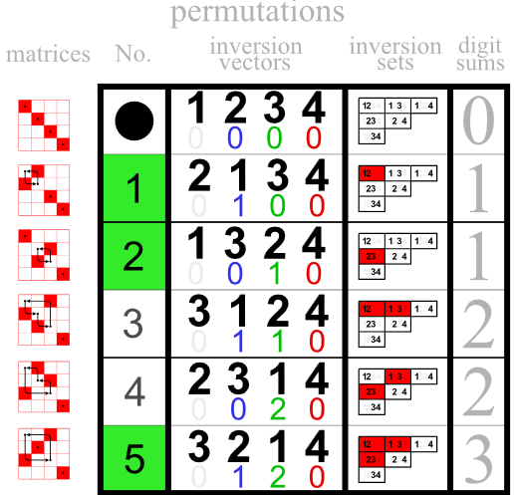

Slide 17

行列式(determinant)
Leibniz公式：
这里的求和符号取遍1~n的所有排列σ，比如σ=[2,3,1]时σ₁=2, σ₂=3, σ₃=1。1~n的所有排列(称为n个元素的对称群)记为S_{n}。
sgn(σ)是signature，当逆序对数为偶数时为+1，否则为-1

Slide 18
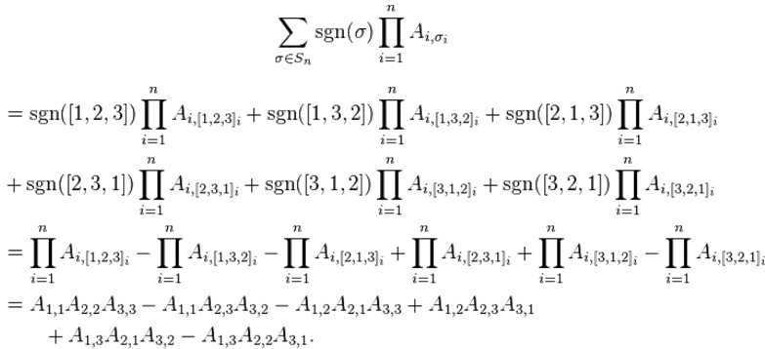
3*3行列式的展开

Slide 19
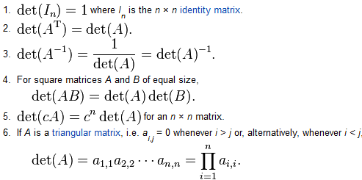
行列式的性质与计算
用高斯消元法可以在O(n³)时间内计算出一个n*n矩阵的行列式。

Slide 20

积和式(permanent)
和行列式很接近，但是去掉符号项，全部为正，即
组合意义：
二分图完美匹配的个数
任意图的圈覆盖的个数
计算perm(A)是#P-完全的

Slide 21
关于圈覆盖(cycle cover)
圈覆盖：从n个结点的有向图（可以有自环）中选出n条边，每个结点恰好属于一个圈，即每个结点恰好有一条入边和一条出边
一个结点排列对应一个圈覆盖，而且排列的循环分解中的每个循环对应图上的一个圈。

Slide 22

Lucas定理
对于非负整数m, n和素数p：
其中m和n的p进制展开式如下：
当m<n时规定C(m,n)=0

Slide 23
7. A huge binomial coefficient (PE 365)
令M(n,k,m)表示C(n,k) mod m，求满足1000<p<q<r<5000且p,q,r均为素数的所有M(10¹⁸,10⁹,p*q*r)之和。

Slide 24
对于范围内的所有p，用Lucas定理计算M(10¹⁸, 10⁹, p)
然后枚举三元组(p,q,r)，用中国剩余定理计算M(10¹⁸,10⁹,pqr)。
…然后就没 了

Slide 25
8. Idempotents (PE 407)
记M(n)为满足a<n且a²=a(mod n)的最大a，比如M(6)=4。求M(1)+M(2)+…+M(10⁷)

Slide 26
a²=a(mod n)等价于n是a²-a=a(a-1)的约数。因为a和a-1互素，所以n可以写成m₁*m₂，其中m₁是a的因子，m₂是a-1的因子，且m₁和m₂互素。
枚举a，然后枚举a和a-1的所有因子，组合得到一个n，更新M(n)。

Slide 27
9. One-child Numbers (PE 413)
如果一个d位正整数(没有前导0)恰好有一个连续子串是d的倍数，我们说它是一个one-child number。比如5671只有子串56是4的倍数, 104和1132451也是one-child number
设F(n)为小于n的one-child number的个数，比如F(10)=9, F(10³)=389, F(10⁷)=277674
求F(10¹⁹)

Slide 28
10. Nontransitive sets of dice (PE 376)
考虑如下三个非标准筛子：
A: 1 4 4 4 4 4 B: 2 2 2 5 5 5 C: 3 3 3 3 3 6
可以验证
游戏者1拿筛子A，拿B的胜率为7/12>1/2。
游戏者1拿筛子B，拿C的胜率为7/12>1/2；
游戏者1拿筛子C，拿A的胜率为25/36>1/2
这里的“胜”不含平局的情况。
考虑六个面的筛子，每个数字为1~30，有多少个筛子集{A,B,C}满足这个条件？
数字集相同的筛子被看做相同的筛子

Slide 29
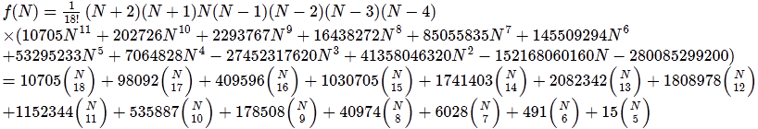
其实…答案是一个多项式！
可是，如果得到这个多项式呢？

Slide 30
11. Going to the movies (IPSC 2009)
有n个人去电影院看电影。给她们预留了最后一行座位，共k个。但是打票机器出了故障，每个人拿到的座位编号都是1~k的均匀随机整数。
每个人拿到票之后从1号座开始往k号座走。先走到自己的座位旁。如果没人，就直接坐下去；如果有人，就继续走，走到第一个没人的座位坐下去。如果走到最后都没座，她就不看电影了。

Slide 31
输入n, k，求至少一个人不看电影的概率，用分数表示
例如n=k=3，概率为11/27
票有3³=27种可能，有人不看电影的情况有以下11种：133, 222, 223, 232, 233, 313, 322,
323, 331, 332, 333。
比如，若票为322，前2个女孩分别坐在位置3和2，第3个女孩找不到座位。

Slide 32
经典思路：线转化为圈，利用对称性
假设有k+1个椅子围成一圈，每张票上写着1~k+1（而不是1~k)，因为概率均等，我们统计有多少种方案导致椅子k+1上坐着人
一共有(k+1)^{n}种可能的情况。为了方便叙述，我们假定每种情况模拟一遍，每次在没人坐的椅子上放一枚硬币（每次恰好有k+1-n把椅子没人坐），则所有情况都模拟完之后每把椅子上都有(k+1-n)(k+1)^{n-1}枚硬币，也就是说，有(k+1-n)(k+1)^{n-1}种情况下，椅子k+1上没人坐。
改回每张票写1~k之后，这个结论不变。

Slide 33
12. Do the grading (IPSC 2013)
输入由小写字母组成的字符串S，判断是否a~z的所有26!个排列都作为子序列（不一定连续）出现。比如若只考虑前3个字母，abcabac满足条件，但abccba不满足（不包含bac和cab）
Easy: 判断是否满足条件。T<=150，|S|<=2500
Hard: 统计有多少个排列不存在。T<=20, 所有|S|之和不超过1000

Slide 34
Easy: f(S)表示包含集合S所有全排列的最短前缀长度，可以递推：枚举字符a，检查f(S-{a})的大小，然后找到最近的a。
时间复杂度为O(s2^{s})，这里s=26。需要预处理：next(p,a)表示位置p之后字符a第一次出现位置
Hard: g(S,L)表示集合S有多少个全排列不包含在前L个字母组成的前缀中。递推方式类似，对于字符a，检查g(S-{a}, i)，其中i是前缀L中字符a最后一次出现的位置。不要保存不必要的状态
因为是IPSC，所以可以用大内存+并行…

Slide 35
13. Bozo sort (PE 367)
Bozo sort：如果没排好序则随机选三个数，然后随机重排(3!=6种重排方式的概率均等）
对于1~4的所有4!种排列，排序步数的期望的平均数为27.5
对于1~11的所有11!种排列，排序步数的期望的平均数是多少？

Slide 36
有56种办法把11写成若干正整数之和（顺序不重要）
状态数为56的Markov链

Slide 37
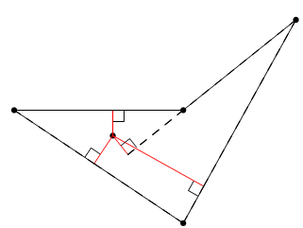
14. Inside Job (IPSC 2010)
输入一个简单n(n<=500)边形R，对于R内的任意点p，我们计算p到所有边的距离之和s。
如果p在R内均匀分布（即：假设R的面积为A，则对于R内的任意一个区域，如果它的面积为B，则p落在该区域的概率为B/A），求s的数学期望。

Slide 38

根据期望线性性，每条边分别求期望，再加起来即可
对于一条边，先把整个图形旋转平移，使得这条边在x轴上，则所求值为
其中f(y)表示一条y坐标为y的水平直线和多边形相交，落在多边形内部的线段的长度之和

Slide 39
15. Hey, Better Bettor (ACM/ICPC WF2013)
你在赌场上玩一个游戏，每次的赌注是1美元，赢了会得到2美元，输了什么也得不到。赌场有一个优惠：在任何时候，赌场可以补偿你x%的损失。使用优惠之后你可以继续玩，也可以退出赌场。退出赌场之前最多只能使用一次这样的优惠。
比如x=20，你玩了10次，赢了3次，总共损失10-3*2=4元，使用优惠后损失3.2元。但如果你赢了6次，总共获利6*2-10=2元。
假定每局比赛获胜概率为p%，输入x, p(0<=x<100, 0<=p<50)，输出最优策略下最大的期望获利。

Slide 40
策略可以用两个整数表示：L, W，表示输L元钱以后退出（实际只输(1-x)L元），或者赢W元以后退出。这样，在确定L和W之后只需要确定输钱的概率，就可以计算出数学期望。
假设你现在有D元钱，设最终赢钱的概率为P(D)，则P(W)=1, P(L)=0。可以得到一个方程：
P(D)=p*P(D+1)+(1-p)*P(D-1)，整理后得到线性递推式：P(D+1)=P(D)/p – P(D-1)*(1-p)/p，用传统方法求解即可。
最后遗留一个问题：如何求最优的L和W？

Slide 41
16. Lovely Stamps (IPSC 2010)
有n种不同的1分邮票和m种不同的2分邮票。一共有k分钱，必须全部花光，有多少种方式买邮票？输出答案除以P的余数
比如n=m=2, k=4，有三种情况
买两个2分邮票，3种方案
买两个1分和一个2分，2*3=6种方案
买四个1分，有5种方案
3<=p<=10⁶, 0<=n,m<=300, 1<=k<=10¹²

Slide 42


设f_{i,t}表示只有t个1分邮票（没有其他面值的邮票），有多少种方法可以花完i分钱，g_{i,t}表示只有t个2分邮票，有多少种方法可以花完i分钱，则答案不难算出。
不难发现g_{i,t}可以用f_{i,t}得到，所以关键在于计算f_{i,t}。如何计算fi,t? 转化为不定方程后用组合方法求解即可
枚举2分邮票的张数i，整个问题的解等于：

Slide 43

直接计算这个时间需要O(k)时间，太慢。
利用生成函数（母函数），可以得到一个非常数学（推导很麻烦，但效率很高）的解，不过使用一个小技巧，可以得到一个虽然比“数学解”的效率低得多，但足以解决Hard的算法。算法的关键在于这个等式：
其中p^{t}>y。

Slide 44

取p^{t}>n且p^{t}>m，我们有：
这样，我们就可以把求和项分成p^{t}组，每一组的值都相同
时间复杂度为O(p^{t})

Slide 45
17. Simple Encryption (ACM/ICPC KL 2010)
输入K₁(0<K₁<50000)，解方程
即K₁的K₂次方的十进制末12位等于K₂。注意，K₂的十进制必须恰好包含12个数字，不能有前导0。输入保证有解。

Slide 46
范围太大，不好办…先试试模10³吧！K₁=123的唯一解为K₂=547
把模改为10⁴后，惟一解是K₂=2547
…

Slide 47
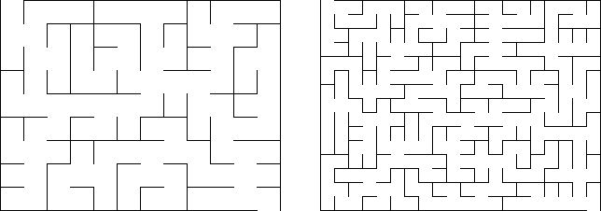
18. Amazing Mazes! (PE 380)
有多少个m*n矩形迷宫，使得左上角到其他每个格子恰好有一条通路。
比如C(2,2)=4, C(3,4)=2415, 求C(100,500)

Slide 48
Matrix-tree定理：G的生成树的个数为Kirchhoff矩阵C(G)=D(G)-A(G)的任何一个n-1阶主子式的行列式的绝对值。
D(G)为 度数矩阵，只有i=j时d_{ij}等于v_{i}的度数，其他值为0
A(G)为邻接矩阵，当且仅当存在边v_{ij}时a_{ij}=1，其他值为0
n-1阶主子式是把第r行第r列(1<=r<=n)同时去掉以后得到的新矩阵，用C_{r}(G)表示
可是！一个n=50000的矩阵的行列式也不是那么好求的…

Slide 49


怎么办？
猜一猜？
Band Matrix？

Slide 50
19. Hash (IPSC 2010)
考虑分块hash：先把文件分成n个256个字节的block，分别计算128-bit的MD5，然后把结果组合起来
XOR-HASH:把所有MD5取异或
ADD-HASH:把所有MD5加起来模2¹²⁸。
输入一个128-bit无符号整数，构造一个文件，使得hash值为该整数
Easy: n=256, 使用XOR-HASH
Hard: n=128, 使用ADD-HASH

Slide 51
本题不需要用MD5的任何性质
Easy: 随机构造256个集合，每个集合只有两个元素，分别算出每个元素的MD5。然后每个集合二选一。令b_{i}=0表示第i个集合选的是第1个元素，b_{i}=1表示选择第2个元素。共n=256个未知数
各bit独立，所以每个bit都可以列一个模2的线性方程，共128个方程。高斯消元
（吐槽一下：比赛时的两个checker，有一个是错的，害得我耽误了不少时间检查…）

Slide 52
Hard：和Easy类似，随机生成128个集合L_{1~128}，在每个集合中选一个x_{i}，但是每个集合不是只有两个元素，而是有多个…
我们先解决目标hash值为0的情况，即：
等这个问题解决之后，只需要给L₁的每个元素都减去h，问题就转化为了目标为0的情况了。
下面我们先考虑4个集合的情况，然后把方法推广到128个集合。以下所有的加法都是模2¹²⁸的

Slide 53
算法分成两步，
第一步：把L₁和L₂合并成L_{1,2}，类似可以得到L_{3,4}
第二步：把L_{1,2}和L_{3,4}合并为L_{1,2,3,4}
这里的“合并”有两种不同的含义，下面详细叙述。这个“分阶段合并”算法是基于这样的想法：随机串的MD5值比较均匀，因此在一个2¹²⁸个元素的集合中，很可能包含一个和为0的元素（即我们想要的结果）。

Slide 54
完全合并。两个集合L₁和L₂合并成{(x₁,x₂)}，其中x_{i}是L_{i}中的元素。这样的话，如果L_{1,2}和L_{3,4}各有2⁶⁴个元素，合并之后的L_{1,2,3,4}很可能包含0。要达到这样的效率，L_{i}各需要有2³²个元素。这个方法的总时间复杂度为2⁶⁴（注意计算L_{1,2,3,4}时可以用查表法）
精挑细选。另一个极端是L_{1,2}={(x₁,x₂)|x₁+x₂=0}，这样从L_{1,2}里任选一个元素，L_{3,4}里也任选一个元素，拼起来就可以了。可惜，为了让L_{1,2}非空，L_{i}各需要有2⁶⁴个元素。

Slide 55
看来得折中一下。比如，让L_{1,2}等于那些满足x₁+x₂的最后z个比特均为0的元素。如果L_{i}各有2^{s}个元素，那么合并以后有2^{2s}个元素，平均2^{z}个元素就有一个满足条件（最后z个比特均为0），因此合并后集合的大小约为2^{2s-z}。合并时间的级别约为2^{max (s,2s-z)}。
最初取s=128/3。
第一阶段：取z=128/3，则合并之后L_{1,2}的s=128/3。
第二阶段：取z=128*2/3（后面的0直接无视），合并后L_{1,2,3,4}的s=0，即约有1个元素
时间复杂度级别是2^{128/3}=2⁴³。

Slide 56
4个集合，时间复杂度为2⁴³，推广到128个集合，时间复杂度岂不是更高？
恰恰相反！初始取s=16，每个阶段均取z=16，则每个阶段的单次合并都只需要2¹⁶时间，并且合并之后集合大小仍是s=16。
最后一个阶段可以取z=32，因为最后一次合并之后集合里只需要有一个元素即可。

Slide 57
20. (False) faces (CERC 2009)
输入一个左右各n(n<=300)个结点的二分图，判断完美匹配的个数是不是4的倍数

Slide 58
积和式很难计算，但是行列式好算
对比二者，只是其中一些项的正负号不同
所以如果行列式不是2的倍数，输出肯定应该是NO

Slide 59
各种奇怪的策略题

Slide 60
21. Lame crypto (IPSC 2011)
Bob喜欢给女朋友Alice发PNG图片。他不想让其他人看到这些图片，所以他用自创的SSP加密协议和Alice通讯。
你是一个坏人。你收买了他们的网络提供商，使得Bob发给Alice的信息都发得特别慢，使得你有空把图片截获下来篡改成恶意图片，这样子Alice看完图片以后就会跟Bob生气（因为她以为是Bob发的）

Slide 61
为了达到这个目的，你需要了解SSP协议。Alice有一个私钥K_{A}，Bob有一个私钥K_{B}。每当Bob准备发一个长度为n的消息M时，会发生以下事情
Bob选K_{B}的一个连续序列K’_{B}，然后把M XOR K’_{B}发给Alice
Alice收到C=M XOR K’_{B}之后选K_{A}的一个长度为n的连续序列K’_{A}，然后把C XOR K’_{A}发给Bob
Bob收到D之后把D XOR K’_{B}发给Alice
Alice收到E之后，所求消息M=E XOR K’_{A}
协议的核心在于XOR有交换律且A XOR A = 0

Slide 62
每次通讯发了三次信息：B->A, A->B, B->A
Easy: 所有消息都可以改
Hard: 只能修改Alice发给Bob的消息（即只有一次机会！）
所有消息的长度都是10000，私钥长度均为50000。Easy和Hard各有一套K_{A}和K_{B}，可以收听多次通讯（K_{A}和K_{B}不变），但是一旦修改了消息，并且那次通讯的最后Alice没有收到恶意图片，则算作Wrong Answer。
当Alice收到最终图片之后的6分钟后才会发起下一次通讯，所以在300分钟比赛时间内需要合理安排解题时间

Slide 63

Easy很容易解决：比如第一次改成全0，然后就可以拿到K’_{A}了，然后…
Hard比较麻烦，因为每次的信息量比较小…不过50000仅仅是10000的5倍，所以经过很多次通讯之后，随机到的K’_{A}和K’_{B}会有很多重叠！所以…

Slide 64
22. Feeling Lucky (IPSC 2013)
N个硬币，其中一个是假的，可能比其他硬币重或者轻(概率均等)。你可以发s封信，每封信可以猜答案或者提出k个称量请求。收信人很懒，因此每个请求有0.7的概率被无视（收信人不会真的称量，而是随机给出一个结果），而其他情况下会告诉你正确结果。你无法分辨出哪些结果是随机给出的。
要求猜出答案，使得正确率不低于99%
Easy: n=81, s=6, k=50
Hard: n=250, s=11, k=15

Slide 65
Easy可以用确定性方法解决
Hard只能有概率方法
随机问问题
找一个符合尽量多结果的解
还可以做得更好：用贝叶斯方法，不是随机问问题，而是问一个“期望获得最多信息”的问题

Slide 66
23. Candy for each guess (IPSC 2011)
猜数字游戏：H选一个0~n-1的整数x给G猜。每次G猜一个整数g，H告诉他是g<x, g>x还是g=x。H希望猜的次数尽量多，G希望猜的次数尽量少。不能猜一个不会获得新信息的数（比如，得知x>3以后不能猜2）。策略用决策树的先序遍历表示
Easy: H和G只有8岁，因此G只会从一些确定性策略（比如按照0, 1, 2…的顺序一个一个猜，或者是二分查找）中随机选一个来猜
Hard: H和G都长大了，学会最优策略了

Slide 67
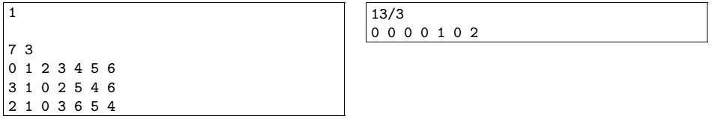
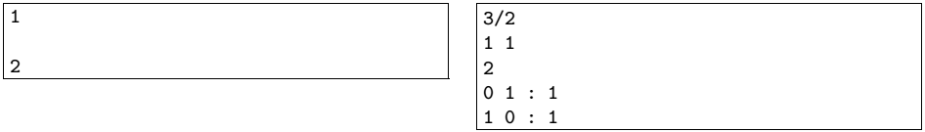
Easy: G有k个策略，每次随机选一个。求H的最优策略（用每个数的选择概率表示）
Hard: 输入n，输出H的最优策略（表示法同上）和G的最优策略（用若干个决策树先序遍历及其概率表示）

Slide 68
Easy: 对于每个数x，求出G选每个策略时，猜测次数的期望，然后选 择让期望最大的那个x，H每次都选它。
Hard: 这个问题恐怕比大多数人想象的要困难！为什么呢？当G长大以后，突然发现H每次都选同一个数x，于是他就改成直接猜x！后来，H发现G改策略了，于是自己也改策略，然后G又改…
这是一个zero-sum游戏，一方越好，另一方就越差。

Slide 69
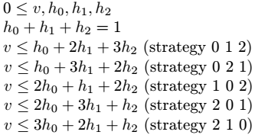
想象有一个矩阵，每行是H的一个选择（要猜的数），每列是G的一个选择（策略），则我们的问题是：H（按照某种概率分布）随机选一行，G随机选一列，H希望选出的数尽量大，G希望选出的数尽量小
比如n=3，设H的概率分布为h_{i}，选出的数为v，则有如下线性规划(目标是最大化v)：
v=min{…}

Slide 70

问题：n=16时有35357670种策略，怎么办？
结论1：H选i和选n-1-i的概率应当一样。
这样，很多策略完全败给另外一些策略，不需要考虑。比如：
n=16时，需要考虑的策略小于100,000个

Slide 71
24. Flipping coins (IPSC 2011)
n个人玩游戏：每人抛一枚硬币（正反概率相等），抛完以后不看，立刻贴在脑门上。这样，每个人只能看到其他n-1个人脑袋上的硬币。每个人需要猜自己脑门上的硬币是正还是反。可以写head/tail/pass，其中pass表示弃权。如果至少有一个人猜对且没有人猜错（即没猜对的人都是弃权），则游戏成功。
输入3<=n<=8，求一个策略使得成功概率最大

Slide 72
策略的表示：共n行，每行2^{n-1}列，即看到其他n-1个人的各种组合时，自己猜什么(用H/T/P)表示。
比如，N=3的最优策略如下：如果看到一个H和一个T，则pass，否则猜你没有看到的那种（看到两个H就猜T，看到两个T就猜H）。这种策略的获胜概率是3/4

Slide 73
分析一下n=3的最优策略。实际上，对于每个人来说，他猜对猜错的概率是均等的，最优策略的聪明之处是把每个人猜错的时候“凑在一起”，而不是每次只有一个人错（这样很不划算）
考虑一个n维超立方体，每条边表示一个人的一种处境。比如001-011表示第2个人看到第1个人是H，第3个人是T。

Slide 74
如何表示策略？对于每条边u-v，如果决定不pass，就在u和v中的一个结点放一个蓝色硬币（代表正确），另一个放红色硬币（代表错误）
我们的任务是：让好结点（有蓝硬币没有红硬币的结点）尽量多。
好结点一定有一个相邻点里有红硬币，所以坏结点形成一个支配集。另一方面，给定一个支配集，也有一个策略与之对应：对于一条边u-v，如果u和v恰好有一个点在支配集中（不妨设为u），则猜v；其他情况pass

Slide 75
25. Prisoners, Boxes and Pieces of Paper (UVa11118)
监狱里有n个犯人(n是偶数)，看守和他们玩一个游戏：看守拿出n张纸条，分别写上一个犯人的名字，然后各装到一个全等的盒子里，放在房间A的桌子上。接下来犯人可以在房间B里商量对策（此时看守可以把盒子顺序打乱）。再接下来看守按照某种顺序把犯人叫到房间A里来。每个犯人可以依次打开n/2个盒子（即每次可以先看盒子里的内容，再决定接下来打开哪个盒子）。

Slide 76
对于每个犯人，如果打开的所有盒子里都没有他自己的名字，则游戏以犯人全体失败告终，否则这个犯人就进入房间C（与房间B里的犯人完全隔绝，不能交流），然后看守再选一个房间B里的犯人带到房间A选盒子。
输入n(2<=n<=1000)，求犯人采用最优策略时的获胜概率。注意：犯人只能事先商量对策，一旦看过盒子之后就不能和没看过盒子的犯人交流了。
例如n=2的最优策略是：犯人1打开盒子1，犯人打开盒子2，获胜概率为0.5。如果两个犯人都打开盒子1，则获胜概率为0

Slide 77
还记得圈覆盖么？
把犯人编号为1~n，盒子任意编号为1~n。如果盒子a里有犯人b的名字，我们说盒子a指向盒子b
这样，盒子们构成了一个有向图。可以证明这个图由若干个不相交的有向圈构成

Slide 78
double p = 1;
for (int k = N/2+1; k <= N; k++)
p -= 1.0 / k;
printf("Case #%d: %.8f %.8f\n", cs, p, 1.0/p);

Slide 79
几何题和“假几何题”

Slide 80
26. Directional Resemblance (Aizu 2013)
给定3维空间中的n+m条向量，找出两个向量，夹角最小。2<=n+m<=12*10⁴
如果有多解，输出字典序最小的

Slide 81
我们只关心向量的方向而非长度
假设OA和OB都是单位向量，则OAB越大，线段AB越长…
问题转化为三维最近点对

Slide 82
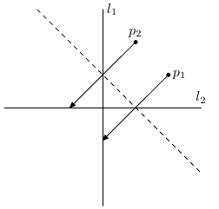
27. Huzita Axiom 6 (NEERC 2011, UVa1678)
输入两条线l₁, l₂和两个点p₁, p₂，找一条直线l，使得p₁关于它的对称点在l₁上，且p₂关于它的对称点在l₂上。换句话说，如果以l为折纸痕，p₁会折到l₁上，p₂会折到l₂上。
输入保证l₁, l₂不同，但p₁, p₂可以相同。p₁不在l₁上，p₂不在l₂上。坐标都不超过10。多解输出任意解，无解输出四个零。

Slide 83
28. Problem of Apollonius (Hangzhou 2013)
给你两个圆（C1,C2）和一个点P，两圆外离，点也在两圆的外部。求你找一个圆，和给你的圆相外切，且经过所给的点。问这样的圆有几个，给出他们的坐标和半径。

Slide 84
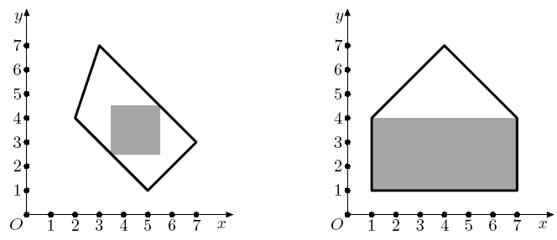
29. Easy Geometry (NEERC 2013, UVa1679)
输入一个凸n(3<=n<=100,000)边形，在内部找一个面积最大的，边平行于坐标轴的矩形，如下图。

Slide 85
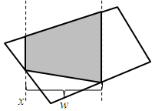
固定x, w之后，最大面积S(x,w)等于
w*(min{y₂(x), y₂(x+w)} – max{y₁(x), y₁(x+w)})
如果只固定w，S(x,w)是x的凸函数，最大值是w的凸函数

Slide 86
30. Smallest Enclosing Box (Rujia Liu’s Present 4, UVa12308)
给定三维空间中的n(n<=10)个点，求一个体积最小长方体包含所有点。这个长方体的各个面不一定要平行于坐标平面。只需输出最小长方体的体积。

Slide 87
2维情况：旋转卡壳。原理：
定理：一定存在一个最小包围矩形（不管是面积最小还是周长最小），贴着凸包的一条边。
是否有这样的结论呢？
猜想：一定存在一个最小包围长方体，贴着凸包的一个面
如果这个结论成立，问题就简单了：把点旋转以后降维即可

Slide 88
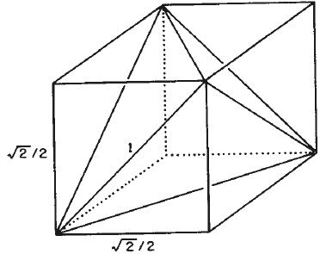
可惜，猜想是错的。在正四面体中，最小包围长方体的每个面都贴住了一条边，但是没有贴住任何一个面

Slide 89
O’Rourke的论文《Finding Minimal Enclosing Boxes》告诉我们：可以用三维旋转卡壳解决这个问题，可惜算法太复杂
还是延续上面的思路：如果能找到最小包围长方体的一个平面，问题就解决了。
如何找这个平面呢？随机算法！比如，模拟退火..

Slide 90
神题？

Slide 91
31. Jukebox (IPSC 2012)
给你若干首单声道“钢琴曲”(WAV/MP3格式，或者纯文本格式)，听写出旋律。这些曲子的各个音之间有较为清晰的间隔
只需要写出音名，不需要写是哪个八度
Easy: 曲子都是世界名曲
Hard: 曲子都是瞎弹的，没有任何美感可言

Slide 92
简化版的音频处理问题
第一步是把各个音“剪”开，忽略“噪声”干扰
然后尝试识别各个音

Slide 93
32. Invisible Cats (IPSC 2013)
给若干32*32的灰度图片，其中第21张图有猫咪，且前20张图中恰好有10张有猫咪。现在已经用相同的方法把这些图片变得面目全非，请你找出另外10个猫咪。
Easy: 每张图片的所有32个列按照相同的方法随机排列
Hard: 每张图片的所有32*32个像素按照相同的方法随机排列

Slide 94
33. Fishes
在一片群岛里有一些鱼。每天，所有鱼在同一时刻醒来，在水里游动（不一定是匀速的）大半天以后在同一时刻回到各自的起点（即醒来时的位置），然后睡着。注意，每天晚上鱼睡着以后可能会被水流冲到一个相邻的格子。
群岛用w*h(3<=w,h<=1000)的字符矩阵表示，’#’表示陆地，’.’表示水。鱼只能在水里游动，且只能沿着相邻格子中心的连线游动。输入保证所有水的格子连通

Slide 95
鱼的路线很特别：在任意时刻（此时鱼不一定在一个水格的中心），鱼总是能看见自己在前一天同一时刻（即恰好24小时之前）的位置。点A能看见点B的条件是线段AB不会碰到任何陆地格的内部或者边界。
任务：输入一个地图和若干条鱼的n条路线，判断最少有几条鱼。每条路线的格式为x, y, d(1<=x<=w,1<=y<=h,1<=d<=10000)。每条鱼的路线不一定发生在连续若干天内

Slide 96
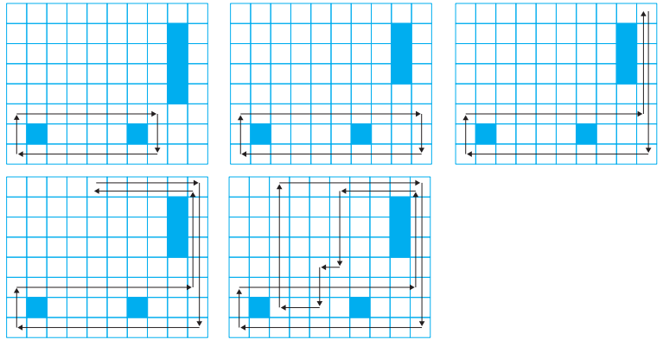
鱼的路线举例（连续5天）

Slide 97
10 8
..........
.......#..
........#.
..........
...#......
......###.
......###.
..........
4
2 7 12
NNNEEESSSWWW
2 8 24
WNNNNNNNEEEEESSSSSSSWWWW
1 8 46
NNNNNNNEEEEESSSSSSSEEEENNNNNNNSSSSSSSWWWWWWWWW
1 8 32
NNNNNNNEEEEEEEEESSSSSSSWWWWWWWWW
2
1 2 3
4

Slide 98
解决问题的关键：理解什么样的两条路线可能是同一条鱼？为了方便，我们说这两条路线是等价的
形状位置相同但起点不同的路线是等价的
如果路线A可以“连续变形”为路线B，二者也是等价的。在拓扑学上叫同伦(homotopic)
没有岛屿的情况下，所有路线都是等价的，如果有岛屿的话…绕岛的路线和不绕的路线肯定不等价

Slide 99
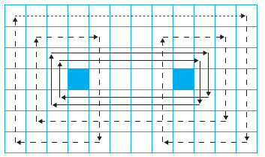
绕一遍和绕两遍的肯定也不等价…绕的方向还有关系（顺时针和逆时针），所以，是不是可以根据绕岛屿的次数和方向来统计等价类的个数呢？
反例：

Slide 100
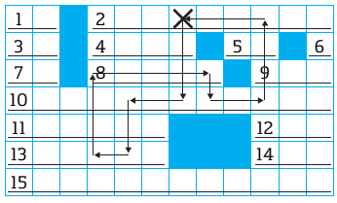
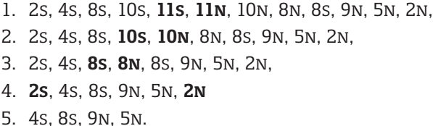
那怎么办？用收缩橡皮筋的方法…然后每条路线求环状最小表示即可

Slide 101
34. Morning hassle (IPSC 2013)
你的任务是从数轴上的x=0点（家）以最短时间在x=x_{end} >0点（目标）停车。出发的速度为0，停车时的速度也必须为0。
数轴上还有n个点要过火车，你的私家车在通过这些火车点的速度必须是不超过v_{max}的整数，而且不能和火车相撞。加速度必须是-a_{max}~a_{max}的任意实数。整个数轴都可以开车。车的移动是连续的，速度可以是任意实数，没有上限。

Slide 102
每个火车点的描述方式如下：
位置x_{i}, 火车个数m_{i}，然后是2m_{i}个实数，即每个火车到达时间s_{i,j}和离开时间e_{i,j}。0<=s_{i,j}<e_{i,j}<=10⁶
你可以在区间端点时穿过这个点。
同一个火车点的各趟火车区间按照先后顺序给出，且前一趟火车的离开时间严格小于下一趟火车的到达时间。
限制：
0.5<=x_{end}<=1500.0, 0.1<=a_{max}<=10.0
1<=v_{max}<=40
0<=n<=30, 0<=m_{i}<=25

Slide 103
注意：火车点初的速度v是整数，并且有上限。这是解决本题的关键！
位移公式：s=v₀t+at²/2
考虑两种简单情况
n=0。先用最大加速度到达中点，然后减速。根据对称性，肯定是在速度减到0的同时到达中点。
n=1，且这个火车点没有火车。虽然没有火车，但是速度有要求（上限、整数）的情况。枚举速度v_{target}后需要解决这样一个问题：
从x=0,v=0最快要多久到达状态x=x_{cross}, v=v_{target}。根据对称性，经过火车点后的减速过程道理是一样的。

Slide 104
最快当然是一直加速了…加速时间t_{acc}=v_{target}/a，这段时间的位移x=1/2a*t_{acc}²
最x=x_{acc}：刚好！
最x>x_{acc}：继续加速，到中点后减速
最x<x_{acc}：倒着开x_{acc}-x，然后加速！
这样就可以解决Easy了：枚举v_{target}，在穿过火车点之前和之后分别求解，然后合并。注意，如果穿过火车点的时候有火车经过，需要在一开始多一段等待时间，而不是在火车点等待。

Slide 105

Hard: 整个路径可以分成若干段，每一段要么正着开，经过下一个火车点，要么倒着开，从相反方向再次经过刚才经过的火车点。定义T_{i+,v}和T_{i-,v}分别表示位于火车点i的右侧和左侧（v分别要求大于0和小于0）时可能的时刻。可以得到这样的递归表达式
这个式子很容易考虑火车——只需要去掉有火车经过的区间即可

Slide 106
情况1：先经过火车点i，再经过火车点i+1。
首先解决这样问题：是否可以从速度v加速到v’>v，使得距离不超过s？速度改变的时间t_{change}=(v’-v)/a。s>=s_{change}时答案为“是”
此时最短时间等于t_{change}加上之前那种“先加速后减速”的策略所需要的时间，即
可是，只算出最短时间是不够的！！！
需要算出所有可行的时间集合。在最短时间基础上，我们可以故意磨蹭一下，即先减速再加速。如果减速过猛，还可能先停下来，然后倒着开，再加速！

Slide 107
如何把时间拖得最长呢？先以最大加速度减速，再加速回v，最后加速到v’：
这个方程可能有两个正根t₁’’<t₂’’！所以可能有三种情况
情况1a：s太大，可以刹一点车，也可以刹车到停下来。解为[t_{min},∞)
情况1b：s太小，只能刹一点车但不能停下来，所以解为区间[t_{min}, t₁’’+t_{change}]
情况1c：s不大不小，解为[t_{min},t₁’’+t_{change}]U[t₂’’+t_{change}, ∞]

Slide 108
情况2：连续两次经过同一个火车点。和情况1的分析方法类似，这里略
主算法：注意到T的递推方程都是单调的，所以可以迭代法不断更新所有的T，根据Knaster-Tarski不动点定理，迭代最终会收敛到正确答案。

Slide 109
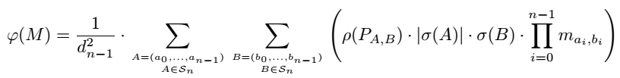
35. Matrix Nightmare (IPSC 2012)
输入一个整系数多项式p，设计一个n*n矩阵M，要求：
M是Z-var矩阵（即元素均为整数或单个变量的矩阵）
M的n-step traversal weight等于
本题的矩阵行列编号均为0~n-1

Slide 110

d_{i}称为double factorial，定义为d₀=1, d_{i}=d_{i-1}*i!。比如d₃=1!*2!*3!=12。
长度为n，每个元素均为0~n-1的整数的序列称为limited sequences of order n，比如(0,2,0,1)。所有这样的序列的集合记为S_{n}。
序列A=(a₀,…,a_{n-1})的spread factor定义为
对于A=(a₀,…,a_{n-1}), B=(b₀,…,b_{n-1})，记P_{A,B}=((a₀,b₀),(a₁,b₁),…,(a_{n-1},b_{n-1}))。当所有(a_{i},b_{i})<(a_{i+1},b_{i+1})（字典序）时定义ρ(P_{A,B})=1，否则为0

Slide 111
让我们先来化简那个恐怖的表达式…
哪些项不为0呢？
Spread factor不能为0，意味着A和B不能有相同元素，因此都必须为0~n-1的排列
ρ(P_{A,B})必须等于1（否则就得等于0），因此A必须为升序排列。另外不难验证

Slide 112
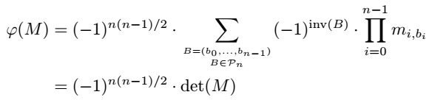
总结一下。要计算的表达式实际上可以化简为：
问题转化为了：构造一个z-var矩阵，使得它的行列式等于给定多项式。行列式的符号怎么办？加一些行列，主对角线的元素都设为1，其余元素为0。这样，行列式值不变，但可以让n是4的倍数

Slide 113

还记得圈覆盖么（又来了）？观察行列式的表达式
这里有一个求和符号，然后连乘的那些项中，每一项都是一个结点i到“i指向的结点b_{i}”的边的权值。也就是说，那是一个圈覆盖！
符号呢？简单的处理方法是总是让圈的个数是偶数，具体方法见后。

Slide 114
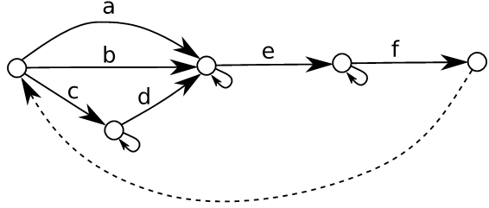
假定自环和虚线的权为1，则下图有3个圈覆盖：aef, bef, cdef，长度分别是奇数、奇数、偶数，因此行列式为(-a-b+cd)ef。
注意，这个图很像一个网络，最左边的是源，最右边的是汇。
为了方便，我们总是让所有源-汇路径的长度同奇偶

Slide 115
递归构造，共三条规则
单字母：只有一条边的图
p*r：构造G_{p}和G_{r}后合并G_{p}的汇和G_{r}的源
p+r：仍然先构造G_{p}和G_{r}，合并G_{p}和G_{r}的源，然后分两种情况讨论：
两个图中源-汇路径长度的奇偶性相同，构造一个点作为新图的汇。两个图的汇到新汇连一条权值为1的边
...奇偶性相反，则G_{p}的汇连一条权值为1的边到G_{r}，G_{r}的汇是新图的汇

Slide 116
递归构造过程结束之后还需要一点调整：
非源非汇点均有权值为1的自环
如果所有源-汇路径均有奇数个结点，则从汇向源连一条边，权值为1；否则合并源和汇

Slide 117
其他讨论题

Slide 118
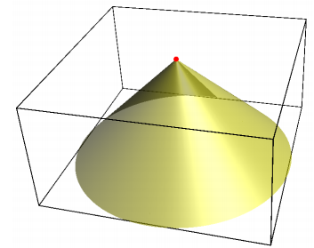
36. Light in a room (IPSC 2012)
一个房间的天花板上有一盏灯，求地面和墙面上照亮部分的总面积。地面和顶面都是水平的，墙面都是竖直的。灯的轴线是竖直的。地面是凸n边形(n<=100)。

Slide 119
37. Range flips (PE 430)
N个白球排成一行。每次可以均匀随机选出1~N的两个整数A和B（可以相同），然后翻转A到B之间的所有球（包括A和B）。白色翻转后变成黑色，黑色变成白色
经过M次操作后，白色球的个数的数学期望定义为E(N,M)。比如E(3,1)=10/9, E(3,2)=5/3
求E(10¹⁰, 4000)

Slide 120

38. 2x2 positive integer matrix (PE 420)
每个元素都是正整数的矩阵称为正整数矩阵。有些正整数矩阵有两个不同的“平方根”，比如
F(n)为满足如下条件的2*2正整数矩阵个数
有两种方法写成两个2*2正整数矩阵的乘积
Trace(即主对角线上的元素和)小于N
比如F(50)=7, F(1000)=1019。求F(10⁷)。

Slide 121
39. Eating pie (PE 394)
有一张面积为1的圆饼，先沿着半径切一刀（叫initial cut），然后重复下面过程：
如果还剩下的面积严格小于F，停止，否则
在剩下的扇形饼中随机切两刀（也是沿着半径），按照从initial cut逆时针的顺序吃掉前两块，剩下第三块
对于x>=1，设E(x)为F=1/x时上述过程的重复次数的期望。比如E(1)=1, E(2)=1.26765…
求E(40)，保留小数点后10位

Slide 122
40. Evil Matching (IPSC 2012)
考虑两个正整数串T,P。如果存在一个序列a
k = a₀ < a₁ < ... < a_{m}使得:
称串P在位置k Evil-matches串T
输入三个正整数串T,P₁,P₂

Slide 123
回答下面四个问题：
P₁能在多少个位置Evil-matches T
P₂能在多少个位置Evil-matches T
求最小的正整数n使得P₁·n·P₂能在最多的位置Evil-matches T
求第三问中位置个数的最大值是多少
其中‘·’表示串的连接。
Easy: |T|<=5000，|P_{1|},|P₂|<=600，所有输入数字的和不超过11000
Hard：|T|<=11000000，|P₁|,|P_{2|}<=2000000，所有输入数字的和不超过22000000

Slide 124
41. Reciprocal cycles II (PE 417)
1/6=0.1(6)的循环节长度为1，1/7=0.(142857)的循环节长度为6。有限小数的循环节长度规定为0
一般的，设L(n)为1/n的循环节长度，求L(3)+L(4)+…+L(10⁸)。

Slide 125
42. Look and say sequence (PE 419)
序列1, 11, 21, 1211, 111221, 312211, 13112221, 1113213211
可以证明这个序列只包含数字1,2,3
求n=10¹²时，有多少个数字1,2,3。比如n=40时有31254, 20259, 11625个1,2,3

Slide 126
43. Subsequence of The Thue-Morse sequence (PE 361)
Thue-Morse序列T_{n}定义如下：
T₀=0
T_{2n}=T_{n}
T_{2n+1}=1-T_{n}
T_{n}的开头如下：
01101001100101101001011001101001....
A是满足如下条件的整数k集合：k的二进制表示是T_{n}的连续子串。k=18=10010₍₂₎在A中

Slide 127


A排序后如下表
比如A₁₀₀=3251, A₁₀₀₀=80852364498
求下式的最后9位数字

Slide 128
44. Pencils of rays (PE 372)
R(M,N)表示满足M<x<=N, M<y<=N并且[y²/x²]为奇数的整点(x,y)的个数，比如R(0,100)=3019
求R(2*10⁶, 10⁹)

Slide 129
45. A Kempner-like series (PE 368)
调和级数1+1/2+1/3+1/4+…是发散的
可是，如果删除所有分母包含三个连续数字的项，这个数列就会收敛，比如前1200项只会删除20项：1/111, 1/222, …, 1/1119。
求这个级数的极限，保留10位小数

